Slide 1
доц. д-р Мира Душкова Русенски университет „Ангел Кънчев“ (България) Факултет „Природни науки и образование“ Катедра „Български език, литература и изкуство mdushkova@uni-ruse.bg
Балкански разказвачи на истории –
Иво Андрич и Йордан Радичков
Москва, 17.10.2019 г.

Slide 2
Балкански разказвачи на истории – Иво Андрич и Йордан Радичков
Настоящият доклад е фокусиран върху различните стратегии на разказването на истории от двама балкански писатели – нобелиста Иво Андрич и българския писател Йордан Радичков.

Slide 3
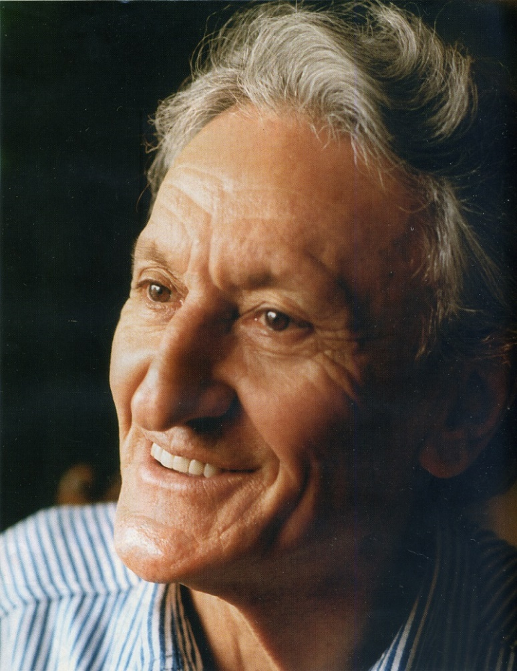
Йордан Радичков (1929 – 2004)
Журналист, писател, драматург, номиниран два пъти за Нобеловата награда от страната си.
Дебютира през 50^{-те} години.
През 1965 г. излиза сб. „Свирепо настроение“, първоначално отхвърлен от критиката.
Радиков ги нарича „сборник с гротески“.

Slide 4
Йордан Радичков (1929 – 2004)
„Разказите са като войниците в едно сражение. Романите са като генералите в едно сражение. Аз уважавам еднакво както войниците, така и генералите. Но имам слабост към войниците.“
(Из интервю на Й. Радичков, 1962)

Slide 5
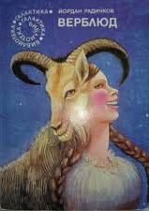
„Свирепо настроение“
От сборника си Радичков особено цени разказа си „Верблюд“.

Slide 6
„Свирепо настроение“
В старите черказки хроники е написано…
Черказки – утопично място;
Верблюд – мистично животно, живяло на Луната, преди да се засели на Земята. Той носи със себе си хаоса, а хората, живеещи с вреблюда, виждат край себе си фантастични истории.
Чрез хрониките се разместват времената, небето и земята разменят местата си и Черказки се превръща в тайнствено и мистично място.

Slide 7
„Свирепо настроение“
Разказите са част от народната мъдрост, която трябва да се разказва от уста на уста, за да се предаде на поколенията (като случката с лисицата, която се преструва на умряла).
Разкази като предания, които да напомнят на селяните извънредните събития. Преданията се превръщат в част от митотворечеството за село Черказки.

Slide 8
Иво Андрич (1892 – 1975)

Slide 9
„Прокълнатия двор“
Различни типове разкази:
Заир
Повторителен разказ;
Измислен разказ;
Начин да не забравиш себе си;

Slide 10
„Прокълнатия двор“
Различни типове разкази:
Латиф ага – Карагьоз
Историята за неговия живот;
Разказите за него от обитателите на Прокълнатия двор;
Начините, по които Карагьоз говори – монолог, но и разпити със заплахи, с убеждения;
Отношенията му с другите са като игра.
Разказът за Карагьоз заживява нов живот, тъй като подвизите му са многократно разказвани.

Slide 11
„Прокълнатия двор“
Различни типове разкази:
Кямил
Историята за неговия живот;
Разказите за него Джем султан;
Разговорите между Кямил и фра Петър.

Slide 12
Образът на зимата
„Прокълнатия двор“
„Свирепо настроение“
Често през зимата настъпва смърт – фра Петър, бащата на Кямил;
„Смъртта запечатва всичко“.
Зимата – част от мистиката на Черказки („Януари“);
Януари – хипербола на мистичното, връзка с магическия реализъм.

Slide 13
Използвана литература
Игов, Св. Иво Андрич като художествен философ на балканското битие. – В: Андрич, И. Прокълнатият двор. С.: Балкани, [2002], 5–18.
Радичков, Й. Интервюта. С.: Нике.
Радичков, Й. Избрани произведения. Новели, разкази. Т. 2, С., 1989.

Slide 14
Благодаря за вниманието!

